Slide 1

Lenguaje Musical
26/05/2021
Objetivo: Reconocer elementos básicos del lenguaje musical.

Slide 2
El lenguaje musical
El lenguaje musical nos ayuda a comprender la música, a leerla e interpretarla, a escribirla y crearla.

Slide 3
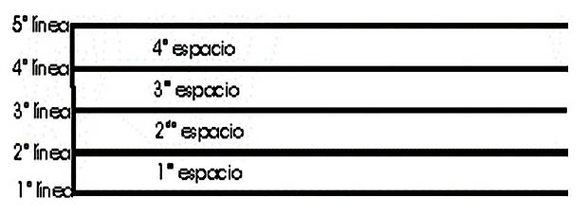
Elementos básicos del lenguaje musical
El Pentagrama: cinco líneas horizontales que se usa para escribir los signos musicales. Se utilizan tanto las líneas como los espacios y se cuentan de abajo hacia arriba.

Slide 4
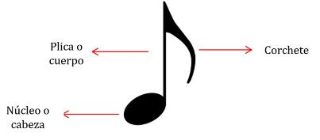
Las figuras musicales
Representan la duración del sonido según el valor de cada figura.
¿Cuáles son las partes de una figura musical?
También existen los silencios, estos son símbolos musicales que representan, como su nombre lo indica, el silencio. En la música, la práctica del silencio es fundamental para dar variedad a una pieza musical.

Slide 5
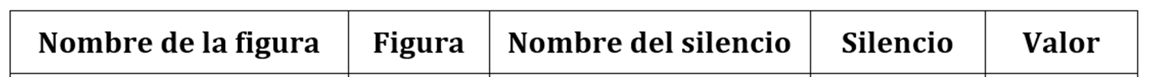
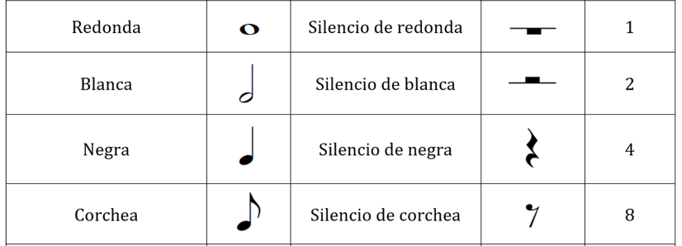
Tipos de figuras musicales:
4
1
1/2

Slide 6
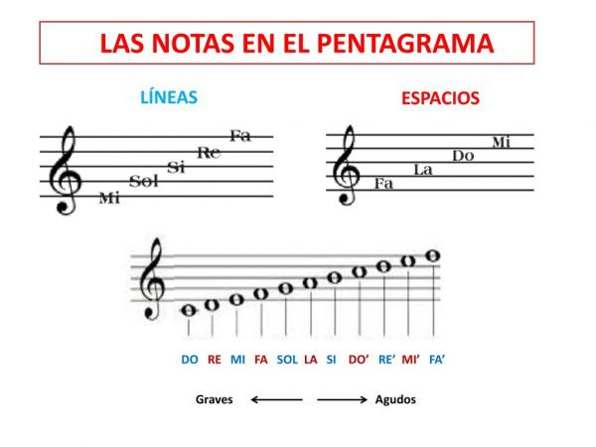

Slide 7
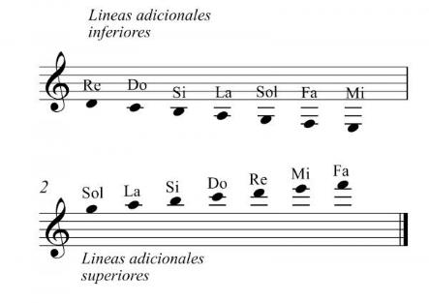
Notas musicales:
Los sonidos musicales están representados por las notas. La altura del sonido se representa poniendo estos signos en las diferentes líneas y espacios del pentagrama. Hay siete notas musicales:
DO, RE, MI, FA, SOL, LA, SI.
Los sonidos más graves se escriben en la parte más baja del pentagrama, y los más agudos en la más alta.
Cuando las notas no caben en el pentagrama, porque son demasiado agudas o demasiado graves, se utilizan las líneas adicionales.

Slide 8
ACTIVIDAD
Pon tu cuaderno de forma horizontal y realiza las siguientes actividades, ocupa regla para hacer las líneas.
1) Dibuja un pentagrama
Repasa las líneas con azul y colorea los espacios con amarillo.
Enumera las líneas
Enumera los espacios

Slide 9
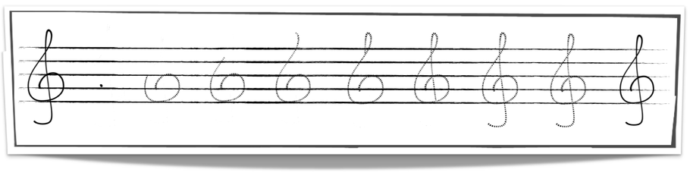
Ejercita el dibujo de la llave de sol

Slide 10
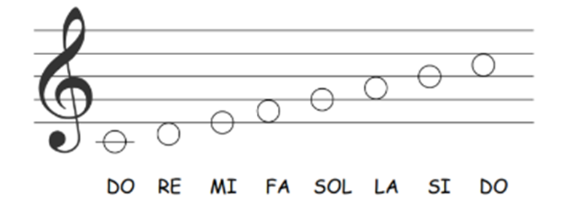
Dibuja en tu cuaderno el pentagrama con las notas musicales

Slide 11
